Slide 1


MEDIAktivni Mladi: Informisanje na Balkanu
Navigacija kroz lavirint lažnih vesti
Razumevanje dezinformacija i misinformacija

Slide 2

U današnjem digitalnom svetu, razlikovanje činjenica od fikcije je ključno. Ova prezentacija će vam pomoći da prepoznate "lažne vesti" i razumete razliku između dezinformacija i misinformacija, pružajući vam praktične alate za proveru informacija i procenu njihove pouzdanosti.

Slide 3
Ciljevi učenja
Definišite ključne pojmove
Identifikujte primere
Primenite alate za proveru
Razumite lažne vesti, dezinformacije i misinformacije i kako se one međusobno razlikuju
Prepoznajte konkretne primere dezinformacija i misinformacija u medijima
Koristite praktične alate i tehnike za proveru informacija i procenu njihove pouzdanosti
Savladavanjem ovih veština, postaćete samosvesniji potrošač informacija u našem sve složenijem medijskom pejzažu.

Slide 4
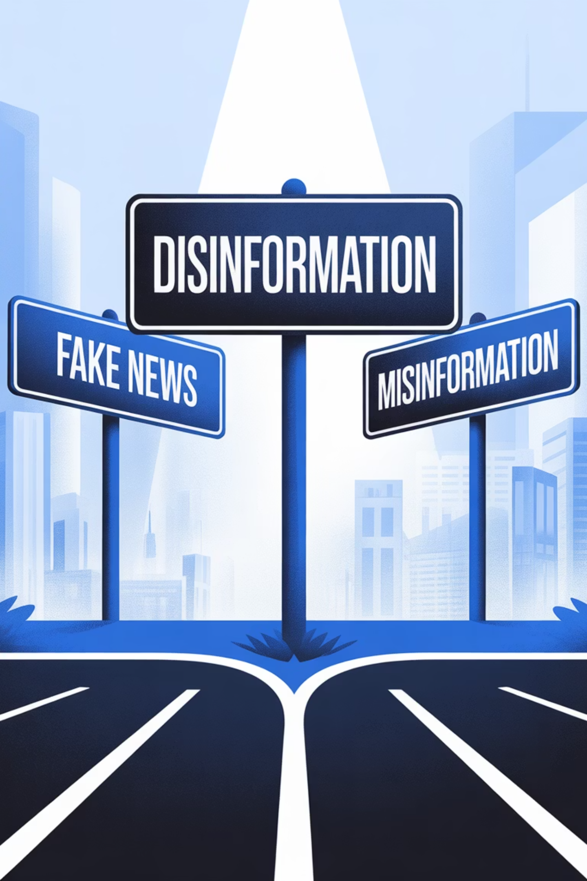
Značenje ključnih termina
Lažne vesti
Dezinformacije
Lažne informacije predstavljene kao vesti. Mogu se širiti putem tradicionalnih medija ili društvenih mreža.
Lažne informacije koje su namerno kreirane da obmanu ljude.
Misinformacije
Netačne informacije koje se dele bez zlonamerne namere, obično zbog greške ili nerazumevanja.

Slide 5
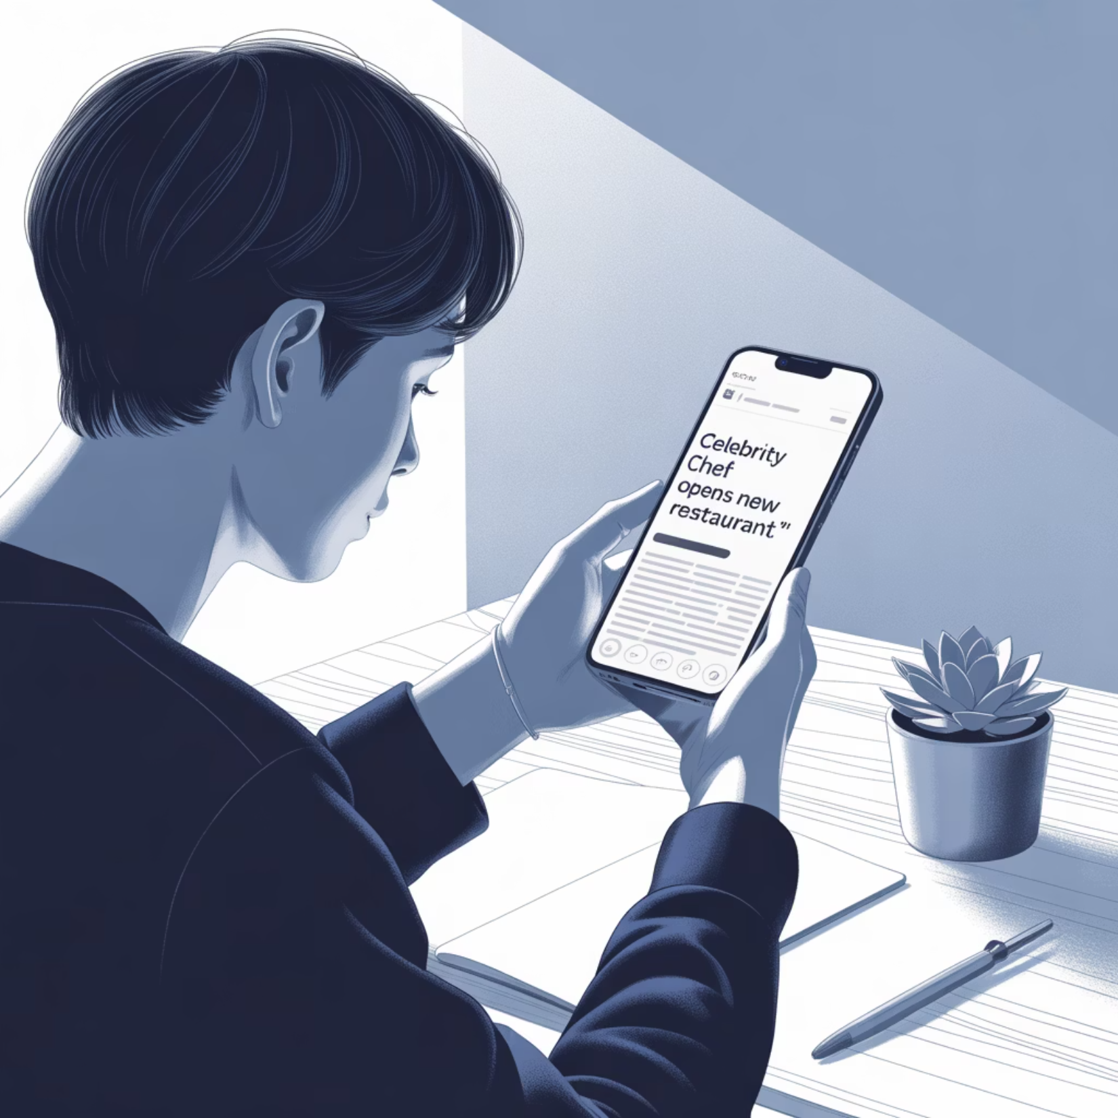
Primer
Glasine o promeni karijere kod poznate ličnosti
Kao misinformacija: Glasina koja se deli bez provere činjenica da poznata ličnost napušta karijeru da bi započela novi biznis.
Kao dezinformacija: Ista priča namerno kreirana da promoviše nepovezan proizvod korišćenjem imena poznate ličnosti.
Ključna razlika je u nameri iza lažnih informacija.

Slide 6



Zašto ljudi stvaraju i dele lažne vesti?
Finansijska dobit
Politički ciljevi
Zabava
Stvaranje lažnih vesti da bi se privukli klikovi i generisao prihod od reklama
Korišćenje dezinformacija da se utiče na javno mnjenje ili izmanipulišu izborni ishodi
Satirične vesti koje ponekad mogu biti pogrešno shvaćene kao prave vesti ako nisu jasno označene
Razmislite o neom nedavnom primeru gde ste naišli na lažne informacije. Da li su deljene namerno ili greškom? Šta je možda motivisalo njihovo stvaranje?

Slide 7


Crveno svetlo: Kako prepoznati lažne vesti
Sumnjivi izvori
Informacije od nepoznatih ili nepouzdanih izvora, ili onih poznatih po senzacionalizmu
Prenaglašeni naslovi
Naslovi tipa "Šokantno!" ili "Neverovatno!" dizajnirani da privuku pažnju umesto da informišu
Emocionalno nabijen jezik
Sadržaj dizajniran da izazove bes ili strah može koristiti emocije za manipulaciju
Nedostatak dokaza
Odsustvo izvora, referenci ili dokaza koji podržavaju tvrdnje u članku

Slide 8


Studija slučaja: Dezinformacije o COVID-u 19
Tokom pandemije, glasine o "čudotvornim lekovima" za COVID-19 su se naširoko širile na društvenim mrežama.
Kao dezinformacija:
Kao misinformacija:
Tvrdnje koje su kreirali pojedinci koji su želeli da prodaju specifične proizvode
Dobronamerno deljenje od strane ljudi koji su verovali u neverifikovane lekove
Namerno fabrikovane "studije" ili "izjave"
Pogrešno protumačene naučne studije
Koordinisane kampanje da se potkopa zvanično zdravstveno uputstvo
Kulturološki „lekovi“ deljeni bez zle namere

Slide 9

Praktični alati za proveru informacija
Veb-sajtovi za proveru činjenica
Koristite sajtove kao što su Faktograf (Hrvatska) ili Raskrikavanje (Srbija) da proverite vesti i tvrdnje.
Onrnuta pretraga slika
Koristite Google Reverse Image Search ili TinEye da proverite da li je slika izmenjena ili korišćena van konteksta.
Provera izvora
Pratite informaciju do njenog originalnog izvora. Ako se ne može povezati sa pouzdanim izvorom, budite skeptični.

Slide 10
Praktična primena: Analiza članka sa lažnim vestima
"Čudotvorno voće pronađeno u Albaniji leči sve bolesti!"
„Crvena svetla“ u članku:
Pitanja koja treba postaviti:
Neverovatne tvrdnje bez naučnih dokaza
Ko je objavio ovaj članak?
Anonimni izvori ("jedan stanovnik", "lokalni farmer")
Da li postoje kredibilne naučne studije navedene?
Elementi teorije zavere ("Big Pharma ne želi da znate")
Može li se ova informacija potvrditi u drugim izvorima?
Emotivno nabijen jezik ("čudotvoran", „čudotvorni lek")
Zašto „čudotvorni lek" ne bi bio široko dostupan?
Kakva bi mogla biti motivacija iza ove priče?
Nema potvrde od nadležnih institucija ili stručnjaka

Slide 11
Vaša lista za proveru lažnih vesti
1
2
3
Proverite izvor
Proverite naslov
Uporedite sa drugim izvorima
Ko pruža ovu informaciju? Da li je to kredibilna novinska organizacija ili nepoznati veb-sajt?
Da li pokušava da vas šokira ili uplaši? Da li odgovara stvarnom sadržaju članka?
Možete li da pronađete ovu vest na drugim renomiranim sajtovima? Da li više izvora to potvrđuje?
4
5
Potražite dokaze
Koristite alate za proveru činjenica
Da li postoje izvori ili dokazi koji podržavaju tvrdnje? Da li su stručnjaci citirani imenom?
Da li ste proverili informaciju na pouzdanom sajtu za proveru činjenica?
Zapamtite: Biti informisan znači biti kritički nastorjen! Primenom ovih alata i tehnika, možete da se zaštitite od obmanjujućih informacija na internetu.

Slide 12
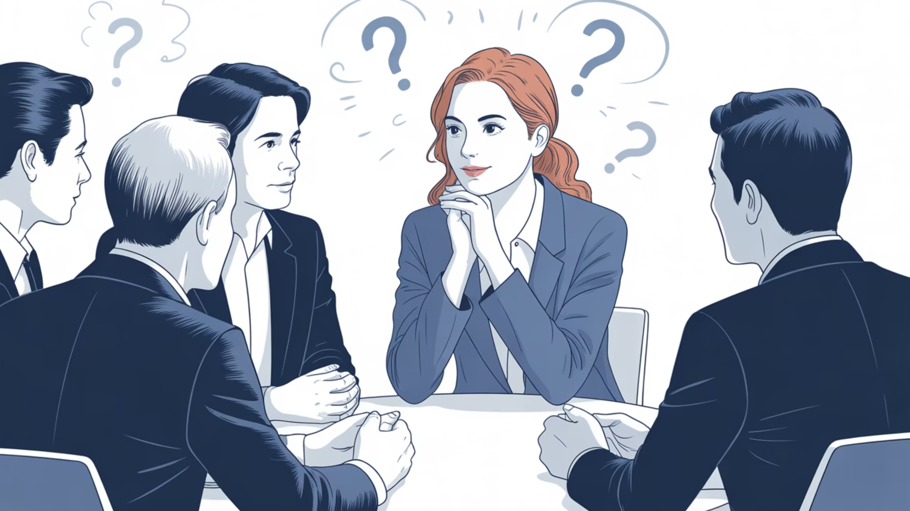
Pitanja?
Hvala na pažnji!

